Slide 1
La conservation de l’énergie
Énergie 3

Slide 2
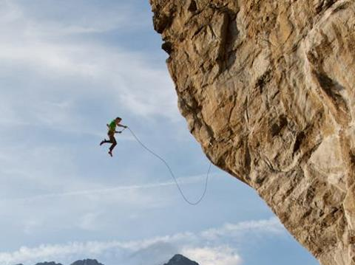
La conservation d’énergie mécanique
L’énergie mécanique
Énergie mécanique totale
Énergie potentielle
Énergie cinétique
$$E_{p}$$
$$E_{k}$$
$$E_{T}$$
$$E_{k}=\frac{1}{2}mv^{2}$$
$$E_{p}=mgh$$

Slide 3
La conservation de l’énergie
L’énergie dans l’univers est conservée. Mais, d’habitude, on ne veut pas observer TOUT l’univers en même temps lorsqu’on fait une expérience où analyse l’énergie, donc on choisit la partie de l’univers qu’on veut observer.
Lorsqu’on veut observer une partie de l’univers, on designe cette partie comme le système et la reste comme le milieu extérieur .
l’univers
(ou la partie de l’univers qu’on veut observer)
le système
énergie
énergie
$$ΔE>0$$
$$ΔE<0$$
le milieu extérieur
L’énergie peut être transférée du milieu extérieur au système ($ΔE>0$), ou du système au milieu extérieur ($ΔE<0$).

Slide 4
Les types de systèmes
matière
matière
matière
Un système
ouvert
Un système
fermé
Un système
isolé
énergie
énergie
énergie
Quand on parle de la conservation d’énergie, d’habitude on parle dans le contexte d’un système isolé puisque l’énergie totale est conservée.
L’univers lui-même est un système isolé.

Slide 5
L’énergie potentielle gravitationnelle
L’énergie potentielle, $E_{p}$, se définit comme étant de l’énergie emmagasinée qu'un objet possède en raison de sa position ou de sa forme.
$$E_{p}=mgh$$
$$m=masse de l^{′}objet \left(kg\right)$$
$$g=9,81 m/s^{2}=l^{′}accélération causée par la force gravitaionnelle (m/s^{2})$$
$$h=le déplacement vertical, ou l^{′}hauteur, de l′objet (m).$$

Slide 6
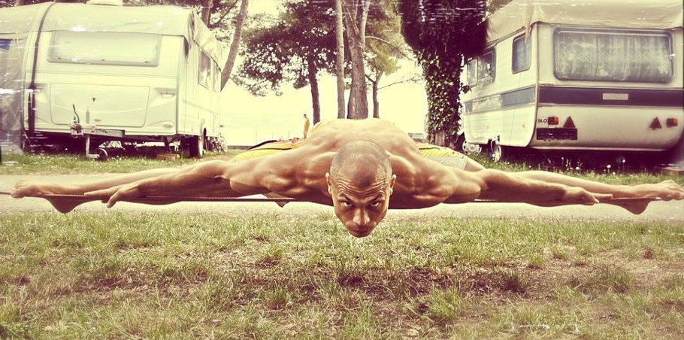
L’énergie potentielle gravitationnelle
$$h=1000 m$$
$$h=0,3 m$$
$$E_{p}=mgh$$
$=\left(100 kg\right)\left(9,81 m/s^{2}\right)\left(0,3 m\right)$
$=441,45 J$
$$E_{p}=mgh$$
$=\left(100 kg\right)\left(9,81 m/s^{2}\right)\left(1000 m\right)$
$=981 000 J$
Si les hommes dans les 2 images ont la même masse, l’homme à la gauche possède moins d’énergie potentielle que l’homme à la droite.

Slide 7
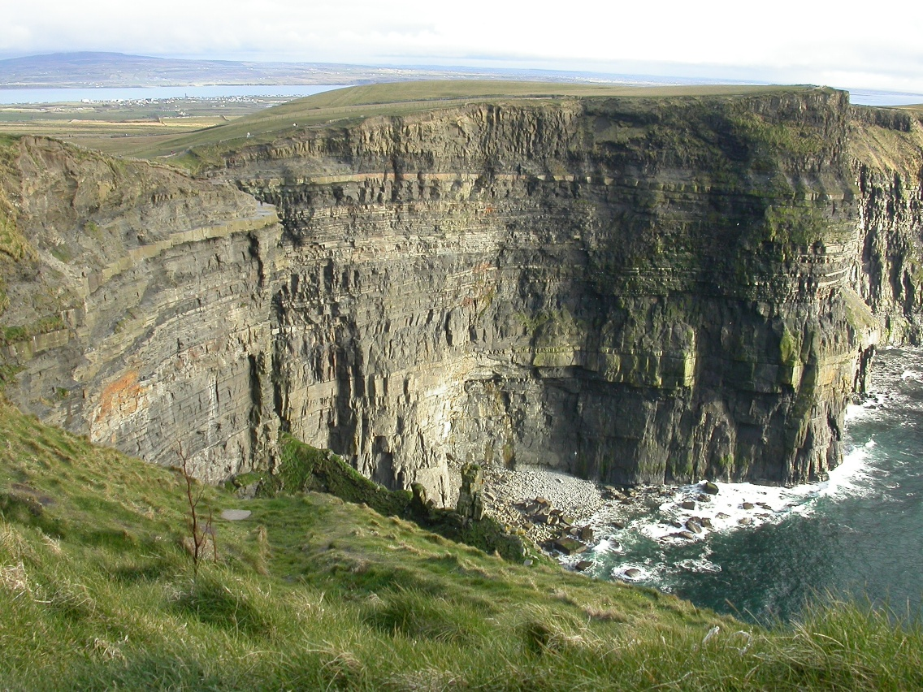
L’énergie potentielle gravitationnelle – Attention aux unités
Question – Combien d’énergie potentielle est possédée par un homme de 190 lbs au sommet des falaises de Moher en Irlande, qui ont une hauteur de 0,217 km?
Pour faire les calculs, il faut premièrement avoir les h et m unités de mètres (m) et kilogrammes (kg), respectivement
la conversion des unités
$$m=190 lbs\left(\frac{1 kg}{2.2 lbs}\right)$$
$$h=0,217 km\left(\frac{1000 m}{1 km}\right)$$
$$=86,3 kg$$
$$=217 m$$
$$E_{p}=mgh$$
$$=\left(86,3 kg\right)\left(9,81 m/s^{2}\right)\left(217 m\right)$$
$$=183 712,9 J$$

Slide 8
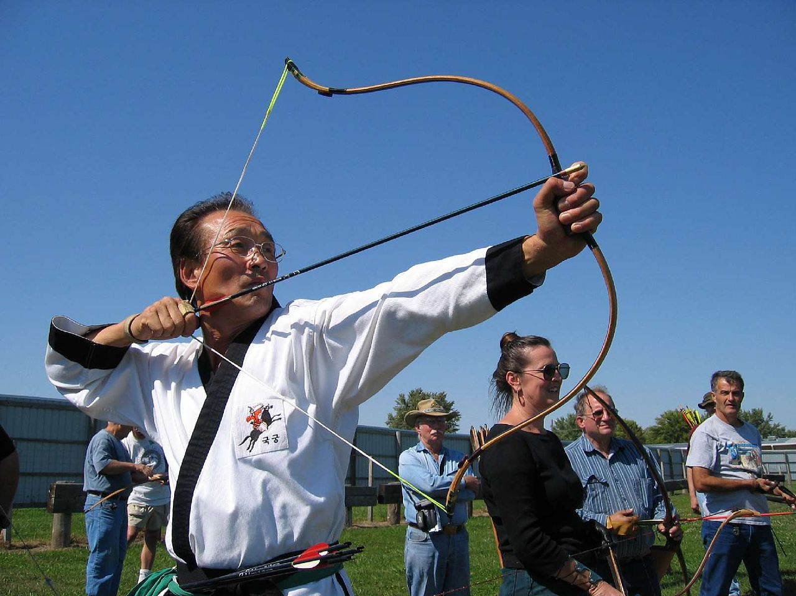
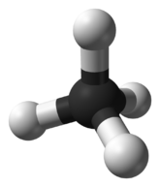
D’autres forms d’énergie potentielle
Il existe d’autres formes d’énergie potentielle.
Énergie élastique potentielle
La déformation de l’arc emmagasine de l’énergie
Énergie électrique potentielle
Les liaisons chimiques dans les composés peuvent emmagasiner de l’énergie, ceci est une application de l’énergie électrique potentielle (l’énergie chimique)
Énergie nucléaire potentielle
$${}_{92}^{235}U$$
L’interaction entre les protons et les neutrons dans le noyau d’un atome emmagasine une énorme quantité d’énergie

Slide 9
L’énergie cinétique
L’énergie cinétique, $E_{k}$, se définit comme étant l’énergie que possède un corps en raison de son mouvement.
$$E_{k}=\frac{1}{2}mv^{2}$$
$$m=masse \left(kg\right)$$
$$v=vitesse (m/s)$$
La quantité d'énergie cinétique qu'un objet possède dépend de deux facteurs - la masse de l'objet en mouvement ainsi que sa vitesse.

Slide 10
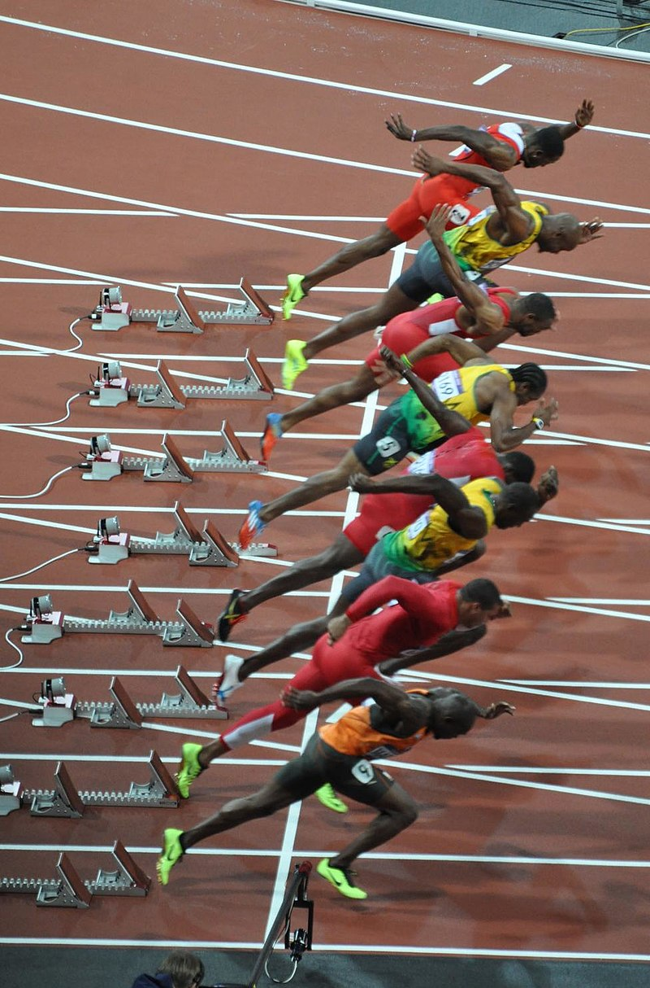
L’énergie cinétique
Justin Gatlin
$$E_{k}=\frac{1}{2}mv^{2}$$
$$E_{k}=\frac{1}{2}\left(79 kg\right){\left(10 m/s\right)}^{2}$$
$$=3950 J$$
Usain Bolt
$$E_{k}=\frac{1}{2}mv^{2}$$
$$E_{k}=\frac{1}{2}(94 kg){(10 m/s)}^{2}$$
$$=4700 J$$
La finale du 100 m aux olympiques de Londres 2012

Slide 11
L’énergie cinétique – Attention aux unités!
Pour faire les calculs et obtenir l’énergie en unités de Joules, il faut premièrement avoir les unités de mètres par seconde et kilogrammes
Question – Quelle est l'énergie cinétique d'une voiture de
1000 kg roulant à une vitesse de 108 km/h?
$$\# de m/s=\left(\frac{108 km}{1 h}\right)$$
$$\left(\frac{1000 m}{1 km}\right)$$
$$\left(\frac{1 h}{60 min}\right)$$
$$\left(\frac{1 min}{60 s}\right)$$
$$=30 m/s$$
$$E_{k}=\frac{1}{2}mv^{2}$$
$=\frac{1}{2}\left(1000 kg\right){\left(30 m/s\right)}^{2}$
$$=450 000 J$$

Slide 12
L’énergie totale est conservée
L’énergie totale d’une système isolé
est conservée.
matière
Donc, si on imagine une situation où la seule forme d’énergie présent est l’énergie mécanique, l’énergie totale est la somme de l’énergie potentielle et l’énergie cinétique.
Un système
isolé
énergie
7 m
$$100\% E_{p} et 0\% E_{k}$$
Lorsque la balle rouge tombe d’une hauteur, son energie potentielle est convertie en energie cinetique.
3.5 m
$$50\% E_{p} et 50\% E_{k}$$
$$E_{T}= E_{p}+ E_{k}$$
0 m
$0\% E_{p} et 100\% E_{k}$ (just avant que la balle frappe la terre)

Slide 13
La video “Conservation of Energy: Free Fall, Springs, and Pendulums” de Professor Dave Explains

Slide 14
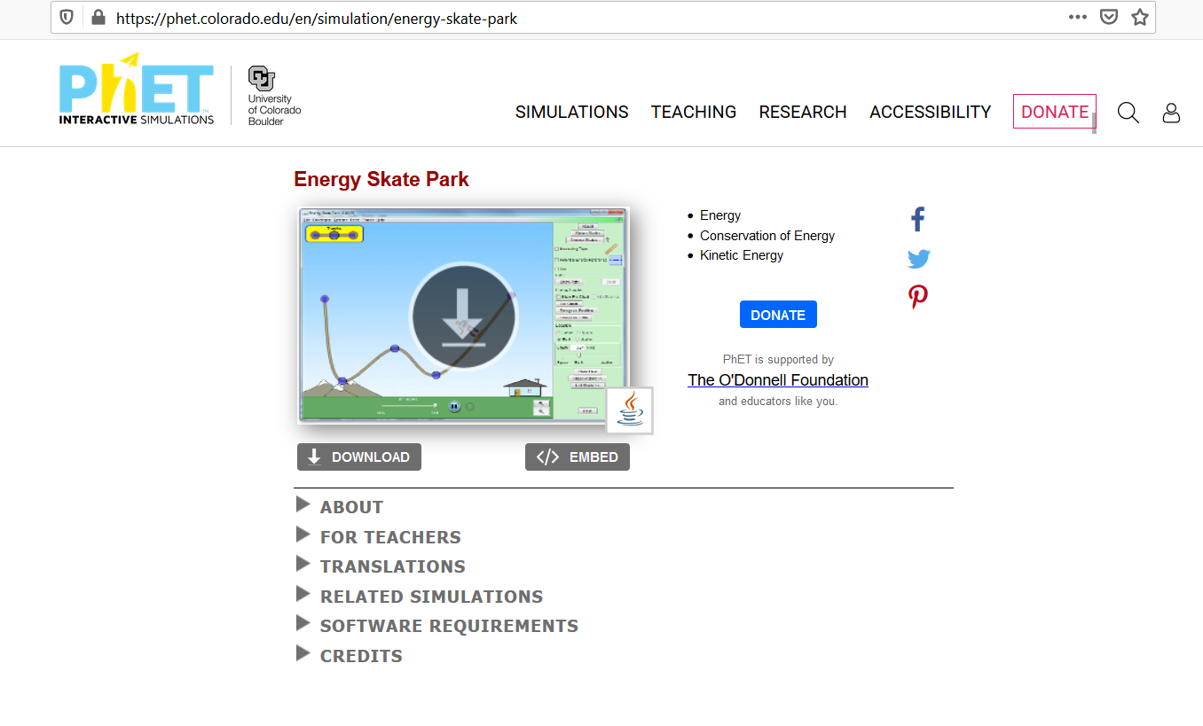
Le site web de PhET – Kinetic Energy Skate Park
https://phet.colorado.edu/en/simulation/energy-skate-park

Slide 15
L’énergie totale est conservée
On fait les suppositions suivantes pour ce genre de situation cette année,
On ignore la traînée
On ignore d’autres formes d’énergie (elles sont assez négligeables en réalité dans ce cas)
On imagine que c’est un système isolé
$$E_{T}= E_{p}+ E_{k}$$
$$=mgh+0$$
1.
$$=\left(0,10 kg\right)\left(9,81 m/s^{2}\right)\left(7 m\right)=6,867 J$$
7 m
$$E_{T}= E_{p}+ E_{k}$$
$$=mgh+0.5mv^{2}$$
$$=\left(0,1 kg\right)\left(9,81 m/s^{2}\right)\left(3,5 m\right)+ \frac{1}{2}\left(0,1 kg\right){\left(8,29m/s\right)}^{2}$$
3.5 m
2.
$$=3,4335 J+3,4335 J=6,867 J$$
$$E_{T}= E_{p}+ E_{k}$$
$$=0+ \frac{1}{2}mv^{2}$$
$$= \frac{1}{2}\left(0,1 kg\right){\left(11,719 m/s\right)}^{2}=6,867 J$$
0 m
3.

Slide 16
Calculer l’énergie
Masse du chariot = 300 kg
10 m
5 m
1. Quel type d’énergie est possédé par le chariot à la position C s’il ne se déplace pas?
100 % énergie potentielle
2. Combien d’énergie potentielle est possédée par le chariot à la position C?
$$m=300 kg$$
$$g=9,81 m/s^{2}$$
$$h= 10 m$$
$$E_{p}= ?$$
$$E_{p}=mgh$$
$$=\left(300 kg\right)\left(9,81 m/s^{2}\right)\left(10 m\right)$$
$$=29 430 J$$

Slide 17
Calculer l’énergie
Masse du chariot = 300 kg
10 m
5 m
1. Quel type d’énergie est possédé par le chariot à la position B après être descendu de la position C?
100 % énergie cinétique
2. Combien d’énergie cinétique est possédée par le chariot à la position B?
$$E_{T}= E_{p}+ E_{k}$$
C →
$$E_{T}= E_{p}=29 430 J$$
B →
$$E_{T}= E_{k}$$
$$=29 430 J$$
$$E_{T}=29 430 J$$

Slide 18
La forme d’énergie change, mais l’energie totale reste la même
$$E_{k}=\frac{1}{2}mv^{2}$$
$$E_{p}=mgh$$
1. À quelle position l’énergie potentielle est-elle la plus grande?
C
2. Si on imaginait que le chariot passait de D à A, quelle position l’énergie cinétique est-elle la plus grande?
B
3. Qu’est-ce qui arrive lorsque le chariot passe de la position C à la position B?
La vitesse du chariot augmente et l’énergie potentielle est convertie en énergie cinétique
4. Qu’est-ce qui arrive lorsque le chariot passe de la position D à la position C?
Le chariot ralentit et l’énergie cinétique est convertie en énergie potentielle

Slide 19
Récapitulons!
L’énergie potentielle gravitationnelle peut être calculée avec la formule suivante, $E_{p}=mgh$.
L’énergie cinétique peut être calculée avec la formule suivante, $E_{k}=\frac{1}{2}mv^{2}$.
Ayez les unités de m, kg, et m/s avant de faire des calculs.
Si on dit que,
un système soit isolé,
seulement l’énergie mécanique est impliquée,
et il n’y a pas de frottement,
on peut utiliser la conservation d’énergie pour calculer $m$, $v$, $h$, $E_{k}$, $E_{p}$, ou $E_{T}$.
matière
Un système
isolé
énergie

